Slide 1
ΘΩΡΑΚΙΚΟ ΑΛΓΟΣ
ΚΕΪΒΑΝΙΔΟΥ ΑΝΑΣΤΑΣΙΑ ΚΑΡΔΙΟΛΟΓΟΣ ΠΑΝΕΠΙΣΤΗΜΙΑΚΗ ΥΠΟΤΡΟΦΟΣ
Β΄ ΠΑΙΔΙΑΤΡΙΚΗ ΚΛΙΝΙΚΗ ΑΧΕΠΑ

Slide 2
ΘΩΡΑΚΙΚΟ ΑΛΓΟΣ
Σύνηθες σύμπτωμα
Παιδιά και εφήβους
Αγόρια και κορίτσια
Γονείς ανήσυχοι
Παιδίατροι- καρδιολόγοι προβληματισμένοι
Σπάνια καρδιακής αιτιολογίας

Slide 3
ΠΑΙΔΙ ΜΕ ΘΩΡΑΚΙΚΟ ΑΛΓΟΣ ΣΤΑ ΤΕΠ
Ιατροί
Άγχος μη διαφύγει διάγνωση σοβαρής καρδιακής νόσου που μπορεί να οδηγήσει σε αιφνίδιο θάνατο
Γονείς
Συσχέτιση του θωρακικού άλγους με καρδιακή ισχαιμία
Καθησυχασμός της οικογένειας είναι το μόνο που χρειάζεται!!!

Slide 4
ΣΤΟΧΟΙ
Ανασκόπηση της σχετικής βιβλιογραφίας
Συνήθεις αιτίες θωρακικού άλγους στα παιδιά
Ασυνήθεις, αλλά δυνητικά επικίνδυνες αιτίες θωρακικού άλγους στα παιδιά
Προσέγγιση του παιδιού με θωρακικό άλγος
Take home points

Slide 5
Bιβλιογραφία
Effectiveness of Screening for Life-Threatening Chest Pain in Children
Saleeb SF, Li WY, Warren SZ, Lock JE
Pediatrics. 2011;128:e1062-e1068
Review paper
Boston
10 χρόνια 2000-2009
3700 παιδιά
>6 χρ
Χωρίς γνωστή καρδιακή νόσο
2 ομάδες (σε άσκηση, σε ηρεμία)
ΗΚΓ σε όλους
Διάγνωση εξόδου
Ιδιοπαθής 52%
Μυοσκελετικό 36%
Αναπνευστικό 7%
Γαστρεντερικό 3%
Ψυχογενής 1%
Καρδιαγγειακό 1%

Slide 6
Bιβλιογραφία
Cardiac disease in pediatric patients presenting to a pediatric ED with chest pain
David M. Drossner, et al
Am J Emerg Med. 2011 Jul;29(6):632-8
Review paper
3,5 χρόνια
4436 παιδιά
<19 χρ
2 τεταρτοβάθμια παιδιατρικά κέντρα
Χωρίς γνωστή καρδιακή νόσο
2 ομάδες (καρδιακής, μη καρδιακής αιτιολογίας) βάση της διάγνωσης εξόδου
Καρδιακής αιτιολογίας 24 (0.6%)
92% ΗΚΓ
Αρρυθμία 9
Περικαρδίτιδα 6
Μυοκαρδίτιδα 4
Οξύ έμφραγμα μυοκαρδίου 3
Πνευμονική εμβολή 1
Μη καρδιακής αιτιολογίας
27% ΗΚΓ 3238 ούτε ΗΚΓ
Μυοσκελετικό 56%
Αναπνευστικό 12%
Λοιμώδης 8%
Γαστρεντερικό 6%
Δρεπανοκυτταρική 4%

Slide 7
Bιβλιογραφία
Οι δύο μεγαλύτερες μελέτες σε σύνολο 8136 παιδιών
0,6-1% άλγος καρδιακής αιτιολογίας
Adolescent chest pain: a prospective study.
Pantell RH, Goodman BW Jr.
Pediatrics. 1983 Jun;71(6):881-7.
100 έφηβοι
Σημαντική επίπτωση στην ποιότητα ζωής
>40% απουσίες από το σχολείο
44% να πιστεύουν ότι παθαίνουν «καρδιακή προσβολή»

Slide 8
Μη καρδιαγγειακά αίτια (99-99,4%)
Μυοσκελετικό 24-56%
Τραύμα
Χονδροπλευρίτιδα
Σύνδρομο Τietze
Σύνδρομο ολισθαίνουσας πλευράς
Αναπνευστικό 7-20%
Άσθμα
Πνευμονία- πλευρίτιδα
Χρόνιος βήχας
Πλευροδυνία
Πνευμοθώρακας
Ιδιοπαθής 12-52%
Ψυχογενής 1-9%
Άγχος
Υπεραερισμός
Γαστρεντερικό 3-6%
Οισοφαγική παλινδρόμηση
Οισοφαγίτιδα
Γαστρικό έλκος
Ξένο σώμα
Διάφορα 4-11%
Δρεπανοκυτταρική αναιμία
Έρπης ζωστήρας
Όγκοι (θωρακικού τοιχώματος, ενδοθωρακικοί)

Slide 9
Καρδιαγγειακά αίτια (0.6-1%)
συνηθέστερα
σπανιότερα
Περικαρδίτιδα
Μυοκαρδίτιδα
Αρρυθμίες
Πρόπτωση μιτροειδούς ?
Στηθάγχη
Ανώμαλη έκφυση στεφανιαίων αρτηριών
Kawasaki disease
Σύνδρομα υπερπηκτικότητας
Οικογενής δυσλιπιδαιμία
Χρήση κοκαΐνης
Αποφρακτική καρδιακή νόσος
HOCH
Σοβαρή στένωση αορτής
Διαχωριστικό ανεύρυσμα αορτής

Slide 10
Περίπτωση 1
Κορίτσι 12 χρ. προσέρχεται στα ΤΕΠ με πόνο στο στήθος από 48ώρου
Σταδιακή εισβολή
Επιδείνωση με βαθειά εισπνοή και τις κινήσεις
Ευαισθησία εκατέρωθεν του στέρνου
Κλινική εξέταση από το καρδιαγγειακό φυσιολογική

Slide 11
Πλευροχονδρίτιδα
Φλεγμονή των πλευρικών χόνδρων
Αιτίες: ιδιοπαθής
σωματική καταπόνηση
Οξύ άλγος προσθίου θωρακικού τοιχώματος που επιδεινώνεται με την αναπνοή και τις κινήσεις
Συνήθως 1^{η} -5^{η} πλευρά
Όλες οι ηλικίες
Ευαισθησία στην ψηλάφηση
Αντιμετώπιση: ΜΣΑΦ και ανάπαυση. Μπορεί να διαρκέσει αρκετούς μήνες

Slide 12
Περίπτωση 2
Αγόρι 10 χρ. προσέρχεται στα ΤΕΠ με υποτροπιάζοντα επεισόδια άλγους (αρ) ημιθωρακίου
Σαν μαχαιριά
«Δεν μπορεί να πάρει ανάσα»
Διαρκεί 2-3 λεπτά
Στην ηρεμία
Δεν αναπαράγεται
Ευαισθησία στην πλευροχονδρική συμβολή
Κλινική εξέταση από το καρδιαγγειακό φυσιολογική

Slide 13
Σύνδρομο Tietze
«Texidor’s twinge»
Οξύ, μικρής διάρκειας άλγος
Στην ηρεμία
Εντοπισμένο σε μία, συνήθως 2^{η}- 3^{η} πλευροχονδρική συμβολή
Εντείνεται στη βαθιά εισπνοή
Ευαισθησία στην ψηλάφηση, εντοπισμένο 1-4 cm οίδημα πλευροχονδρικής συμβολής, όχι θερμό
Αντιμετώπιση: ΜΣΑΦ και ανάπαυση, διαρκεί ως και 2 μήνες

Slide 14
Περίπτωση 3
Αγόρι 5 χρ. διακομίζεται στα ΤΕΠ με ασθενοφόρο από το γήπεδο ποδοσφαίρου όταν είπε ότι πονάει το στήθος του και δεν μπορεί να αναπνεύσει
Πολλά παρόμοια επεισόδια
Αισθάνεται ήδη καλύτερα
Ξηρός βήχας
Φυσιολογικό αναπνευστικό ψιθύρισμα ή εκπνευστικό συριγμό, χωρίς καρδιακό φύσημα
Φυσιολογική Α/Α θώρακα και ΗΚΓ

Slide 15
Άσθμα
10-20% του θωρακικού άλγους στα παιδιά
Ίστορικό αλλεργίας
Ιστορικό θεραπείας με βρογχοδιασταλτικά
Σχετίζεται με βήχα
Επιδεινώνεται σε άσκηση
Δεν έχει πάντα εκπνευστικό συριγμό
Εκτίμηση από παιδοπνευμονολόγο και έλεγχος αναπνευστικής λειτουργίας

Slide 16
Περίπτωση 4
Αγόρι 17 χρ προσέρχεται με άλγος (αρ) ημιθωρακίου
Μόλις επέστρεψε από διακοπές στην Ταυλάνδη
Το άλγος ξεκίνησε 1 μέρα πριν
Προοδευτική δύσπνοια στην πτήση της επιστροφής

Slide 17
Αυτόματος πνευμοθώρακας
Α/Α θώρακα

Slide 18
Πνευμοθώρακας
Οξύ, αιφνίδιας έναρξης άλγος με σημαντική δύσπνοια
Διάχυτο άλγος στην προσβεβλημένη πλευρά με αντανάκλαση στον σύστοιχο ώμο
Αντιμετώπιση: συντηρητική, επεμβατική

Slide 19
Περίπτωση 5
Κορίτσι 15 χρ. προσέρχεται με πόνο στο στήθος
Αρκετές ημέρες
Λέει ότι ζαλίζεται και δεν της φτάνει ο αέρας
Δεν σχετίζεται με άσκηση
Κλινική εξέταση φυσιολογική
Η γιαγιά της απεβίωσε από καρδιά την προηγούμενη βδομάδα

Slide 20
Ψυχογενές
5-20% του θωρακικού άλγους στα παιδιά
Συχνότερα σε εφήβους
Πρόσφατη στρεσογόνος κατάσταση
Νόσος στο οικογενειακό περιβάλλον, ιδιαίτερα του καρδιαγγειακού
Άλλα σωματικά συμπτώματα ή δ/χες ύπνου
Κατάθλιψη

Slide 21
Περίπτωση 6
Αγόρι 6 χρ., παχύσαρκο, προσέρχεται στα ΤΕΠ το πρωί διαμαρτυρόμενο για οπισθοστερνικό άλγος μετά από γεύμα που τον εμπόδισε να κοιμηθεί
Πολλά επεισόδια αυτή τη βδομάδα
Το περιγράφει σαν «κάψιμο»
Επιδεινώνεται μετά από μεγάλα γεύματα και στην κατάκλιση
Φυσιολογική κλινική εξέταση από το καρδιαγγειακό
Ευαισθησία στην ψηλάφηση του επιγαστρίου

Slide 22
Γαστροοισοφαγική παλινδρόμηση
5-10% του θωρακικού άλγους στα παιδιά
Κλασσικά σχετίζεται με τα γεύματα
«Κάψιμο» οπισθοστερνικά
«Ανεβαίνει» προς τα πάνω
Συνοδός δυσφαγία μπορεί να υποδεικνύει οισοφαγική προέλευση
Εκτίμηση από παιδογαστρεντερολόγο και αντιμετώπιση

Slide 23
Περίπτωση 7
Αγόρι 3 χρ. εξετάζεται για πόνο που ξεκίνησε πριν αρκετές ώρες
Δείχνει υπερστερνικό βόθρο
Άφθονη σιελόρροια
Αρνείται να φάει και να πιει
Απύρετο, σε καλή κατάσταση
Φυσιολογική κλινική εξέταση από το καρδιαγγειακό
Φυσιολογικό αναπνευστικό ψιθύρισμα

Slide 24
Ξένο σώμα οισοφάγου
α/α θώρακα

Slide 25
Περίπτωση 8
Αγόρι 16 χρ προσκομίζεται στα ΤΕΠ μετά από απώλεια συνείδησης στο γήπεδο
Θυμάται ότι πονούσε στο στήθος κατά τη διάρκεια του αγώνα
Ο πατέρας απεβίωσε 30 χρονών
Συστολικό φύσημα στην κλινική εξέταση

Slide 26
Υπερτροφική μυοκαρδιοπάθεια
Διάγνωση
Κλινικά: Συστολικό φύσημα εξώθησης με LV volume (valsava/squatting/standing)
Α/Α τηλεκαρδίας: Φυσιολογικό ή αυξημένο μέγεθος καρδιακής σιλουέτας
ΗΚΓ: αλλοιώσεις πρώιμα
ECHO καρδιάς: διάγνωση

Slide 27
ΥΠΕΡΤΡΟΦΙΚΗ ΜΥΟΚΑΡΔΙΟΠΑΘΕΙΑ
ΗΚΓ
Αλλοιώσεις πρώιμα
Παθολογικά υψηλά δυναμικά
Αρνητικά Τα V4-V6

Slide 28
ΥΠΕΡΤΡΟΦΙΚΗ ΜΥΟΚΑΡΔΙΟΠΑΘΕΙΑ

Slide 29
Υπερτροφική μυοκαρδιοπάθεια
Αυτοσωματικό επικρατές γονίδιο ή de novo μεταλλάξεις
Συνυπάρχει σε μεταβολικά νοσήματα (Fabry,
Συμπτώματα στη 3 δεκαετία
Μπορεί να εκδηλωθεί με πόνο ή συγκοπή
Κίνδυνος αιφνιδίου θανάτου στα παιδιά
Υψηλών απαιτήσεων του μυοκαρδίου και υψηλή κατανάλωση Ο2 και ελαττωμένης καρδιακής παροχής λόγω υπερτροφίας
Αντιμετώπιση: παραπομπή σε παιδοκαρδιολόγο

Slide 30
Περίπτωση 9
Κορίτσι 6 χρ με βήχα και πόνο στο στήθος για 1 εβδομάδα
Αισθάνεται κουρασμένη
Προηγήθηκε λοίμωξη του αναπνευστικού 3 εβδομάδες πριν
Απύρετη
160 σφ/λεπτό
Ψηλαφητό ήπαρ 3 εκ.

Slide 31
Μυοκαρδίτιδα
Διάγνωση
Κλινικά: ταχυκαρδία- ταχύπνοια
Τ1 - Τ2 , Τ3 , συστολικό φύσημα
ηπατομεγαλία
Α/Α τηλεκαρδίας: καρδιομεγαλία
ΗΚΓ: φλεβοκομβική ταχυκαρδία, χαμηλά δυναμικά, αρνητικά Τ V4-V6
ECHO καρδιάς: υποκινησία και διάταση αρ. κοιλίας

Slide 32
ΔΙΑΤΑΤΙΚΗ ΜΥΟΚΑΡΔΙΟΠΑΘΕΙΑ
ΗΚΓ
Φλεβοκομβική ταχυκαρδία
Χαμηλά δυναμικά
Επίπεδωμένα ή αρνητικά Τ V4-V6

Slide 33
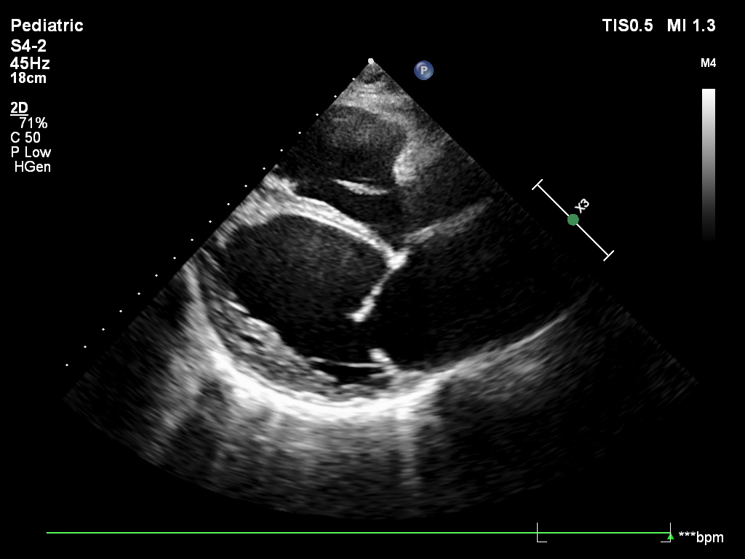
ΔΙΑΤΑΤΙΚΗ ΜΥΟΚΑΡΔΙΟΠΑΘΕΙΑ

Slide 34
Μυοκαρδίτιδα
Συνήθως ιογενής
Εκδηλώνεται συνήθως ως καρδιακή ανεπάρκεια
αλλά ως θωρακικό άλγος σε μεγάλα παιδιά
Παρόλο που το μυοκάρδιο είναι λεπτό, η συνολική μάζα μπορεί να είναι μεγάλη λόγω της διάτασης
Μειωμένη καρδιακή παροχή λόγω χαμηλού όγκου παλμού
Νοσηλεία και αντιμετώπιση καρδιακής ανεπάρκειας

Slide 35
Περίπτωση 10
Κορίτσι 15 χρ. που δεν αισθάνεται καλά προσέρχεται στα ΤΕΠ. Είχε νοσηλευτεί προ 15ημέρου για πνευμονία
Θωρακικό άλγος και επιδεινούμενη δύσπνοια για 3 ημέρες
Το άλγος βελτιώνεται όταν σκύβει εμπρός

Slide 36
Περικαρδίτιδα
Λοιμώδους αιτιολογίας συχνά σε παιδιά
Θωρακικό άλγος σε μεγάλα παιδιά
επιδεινώνεται ύπτια και βελτιώνεται εμπρός
Κλινικά: ήχος τριβής
βύθιοι καρδιακοί τόνοι- παράδοξος σφυγμός σε μεγάλη συλλογή
ΗΚΓ: ανάσπαση ST
χαμηλά δυναμικά- ηλεκτρική εναλλαγή σε μεγάλη συλλογή (swinging heart)
Αντιμετώπιση: νοσηλεία και αντιμετώπιση

Slide 37
ΠΕΡΙΚΑΡΔΙΤΙΔΑ
ΗΚΓ
ανάσπαση ST (κοίλο προς τα πάνω)

Slide 38
Περίπτωση 11
Κορίτσι 6 χρ. με πόνο στο στήθος
Σταμάτησε να παίζει και είπε πως πονάει
Η μαμά είπε πως είναι χλωμή
Τώρα είναι και φαίνεται καλύτερα
Φυσιολογική κλινική εξέταση, 110σφ./λεπτό

Slide 39
Σύνδρομο WPW
ΗΚΓ

Slide 40
Παροξυντική υπερκοιλιακή ταχυκαρδία
ΗΚΓ

Slide 41
Υπερκοιλιακή ταχυκαρδία
Σε μεγάλο παιδί
Αίσθημα παλμών
Πόνο στο στήθος
Ζάλη
Ωχρότητα
Ανάταξη με βαγοτονικούς χειρισμούς ή αδενοσίνη
Παραπομπή σε παιδοκαρδιολόγο

Slide 42
Περίπτωση 12
Αγόρι 20 χρ. με σωματότυπο Marfan προσέρχεται με οξύ διαξιφιστικό θωρακικό άλγος
Οξύς πόνος στο πρόσθιο θωρακικό τοίχωμα
Φαίνεται ανήσυχος
ΑΠ 70/30 mmHg στο (δε) χέρι
Διαστολικό φύσημα

Slide 43
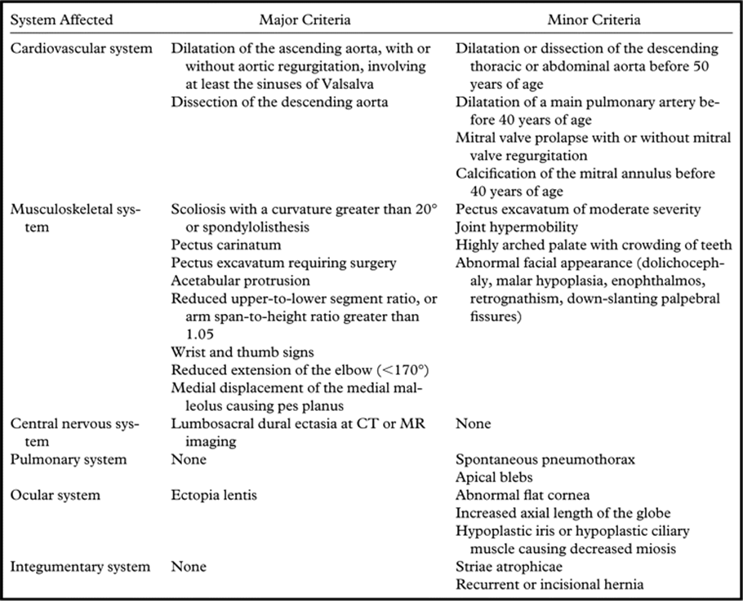
Ανεύρυσμα ανιούσας θωρακικής αορτής
Μετάλλαξη στο γονίδιο της φιμπριλίνης
Εξαιρετικά σπάνιο ως απίθανο στην παιδική ηλικία

Slide 44
Περίπτωση 13
Κορίτσι 17 χρ. Προσέρχεται με πόνο στο στήθος διάρκειας 1 ώρας
Ο πόνος άρχισε στο γυμναστήριο
Οπισθοστερνικά, πιεστικού χαρακτήρα και αντανακλά στο (αρ) χέρι
Η μαμά θυμάται: εισαγωγή στο νοσοκομείο για ν Kawasaki σε ηλικία 2 χρονών

Slide 45
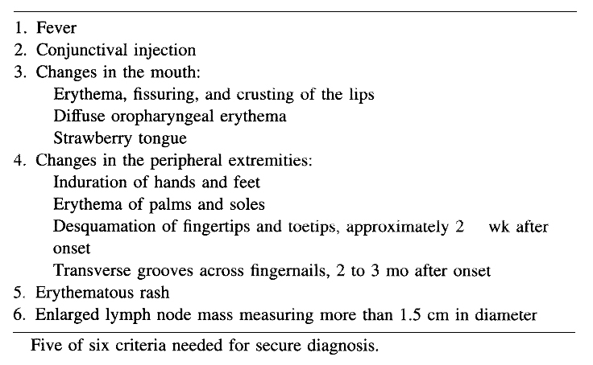
Νόσος Kawasaki
Οξεία εμπύρετος αγγεϊίτιδα της παιδικής ηλικίας
Πρωταρχική αιτία επίκτητης καρδιοπάθειας στα παιδιά

Slide 46
Νόσος Kawasaki
Οξεία- υποξεία φάση
Μυοκαρδίτιδα
Περικαρδίτιδα
Ανεπάρκεια μιτροειδούς- αορτικής βαλβίδας
Αρρυθμίες
Ανευρύσματα στεφανιαίων αρτηριών 20-25% χωρίς IVIG
5% με IVIG
Εμφανίζονται 7ημέρες- 4 εβδομάδες μετά την έναρξη του πυρετού
Long term follow up
Στένωση
Έμφραγμα μυοκαρδίου

Slide 47
Ανώμαλη έκφυση στεφανιαίων αρτηριών
2:1000
Ανώμαλη έκφυση LCA από την πνευμονική αρτηρία
Εκδηλώνεται τους πρώτους μήνες της ζωής
Ευερεθιστότητα/ καρδιακή ανεπάρκεια/ διάταση αρ. κοιλίας
Ανώμαλη έκφυση στεφανιαίας αρτηρίας από λάθος κόλπο του Valsava
Εκδηλώνεται αργότερα στην παιδική ηλικία
Συμπίεση μεταξύ αορτής και πνευμονικής
Fistulas
ασυμπτωματικές

Slide 48
ισχαιμία μυοκαρδίου
Εικόνα οξέως εμφράγματος μυοκαρδίου
Οπισθοστερνικό άλγος
Σαν βάρος, πίεση, σφίξιμο
Αντανακλά στην κάτω γνάθο και αριστερό άνω άκρο
Εφίδρωση
Ναυτία, έμετος
Ωχρότητα
ΗΚΓ: ανασπάσεις ή κατασπάσεις του ST

Slide 49
ΙΣΧΑΙΜΙΑ
ΗΚΓ

Slide 50
Προσέγγιση ιστορικό
Προηγούμενο ιστορικό
Γνωστή καρδιακή νόσος
Άσθμα
Προθρομβωτικές καταστάσεις
Ν Kawasaki
Συστηματική αρθρίτιδα/αγγειϊτιδα
Φάρμακα
Οικογενειακό ιστορικό (πρώτου βαθμού συγγενής)
Μυοκαρδιοπάθεια
Αιφνίδιος θάνατος < 50
Οικογενής υπερλιπιδαιμία
Πνευμονική υπέρταση
Γενετικές αρρυθμίες

Slide 51
Προσέγγιση ιστορικό
Περιγραφή του πόνου
Χαρακτήρας
Εντόπιση
Ένταση
Αντανάκλαση
Διάρκεια
Εκλυτικοί παράγοντες
Άσκηση
Γεύμα
Βαθιά εισπνοή
Άρση βάρους
Τραύμα
Συναισθηματική φόρτιση
Συχνότητα
Συνοδά συμπτώματα
Πυρετός
Βήχας
Δύσπνοια
Συγκοπή
Ζάλη
Αίσθημα παλμών
Χρόνιο άλγος, βελτίωση με ανάπαυση και αναλγητικά
μη καρδιακής αιτιολογίας

Slide 52
Προσέγγιση κλινική εξέταση
Γενική εμφάνιση (χρώμα, επίπεδο συνείδησης, δύσπνοια, άγχος)
Στάση σώματος (εύρος κινήσεων)
Ζωτικά σημεία (ΑΠ και κορεσμό)
Περιφερική αιμάτωση
Επισκόπηση (τραύμα, μώλωπες, ασυμμετρία)
Ακρόαση
καρδιά πνεύμονες
παθολογικό φύσημα είσοδος αέρα
καλπασμός συριγμό
αρρυθμία πλευριτική τριβή
βύθιοι τόνοι
περικαρδιακή τριβή
Ψηλάφηση (θώρακα για ευαισθησία, Hooking manoeuver, επιγάστριο)

Slide 53
Χρησιμότητα και ενδείξεις εργαστηριακών εξετάσεων
δοκιμασία
ενδείξεις
Διάγνωση
οξεία έναρξη, ξένο σώμα, βήχας, εμπύρετο, δύσπνοια, παθολογική κλινική εξέταση
Παθολογική κλινική εξέταση, άλγος στην προσπάθεια, αίσθημα παλμών
Παθολογική κλινική εξέταση, παθολογικό ΗΚΓ, άλγος στην προσπάθεια, οικογενειακό ιστορικό
Σε υποψία μυοκαρδίτιδας ή περικαρδίτιδας
Σπάνια χρήσιμο/ χαμηλή ευαισθησία
Σπάνια χρήσιμο/ χαμηλή ευαισθησία
Ξένο σώμα, πνευμονία, πνευμοθώρακας, πνευμονιή εμβολή, μυοκαρδιοπάθεια, μυοκαρδίτιδα, περικαρδίτιδα
Μυοκαρδιοπάθεια, μυοκαρδίτιδα, περικαρδίτιδα, ισχαιμία, αρρυθμία
Ανώμαλη έκφυση στεφανιαίων, μυοκαρδιοπάθεια, μυοκαρδίτιδα, περικαρδίτιδα, ανεύρυσμα ανιούσας αορτής
Μυοκαρδίτιδα, περικαρδίτιδα
Αρρυθμίες
Στεφανιαία ισχαιμία, άσθμα προσπαθείας
Α/Α θώρακα
HKΓ
ECHO καρδίας
Τροπονίνη
HOLTER ρυθμού
Δοκιμασία κόπωσης

Slide 54
Αδυναμία αποσύνδεσης του θωρακικού άλγους στην παιδική ηλικία από άλγος καρδιακής αιτιολογίας
Ο παιδίατρος παραπέμπει σε καρδιολόγο μετά από πίεση των γονέων
Ο καρδιολόγος προβαίνει σε περιττές εξετάσεις από έλλειψη επαρκούς επικοινωνίας με τους γονείς ώστε να τους καθησυχάσει
Η πρακτική αυτή έχει όχι μόνο περιττές παραπομπές και έξοδα αλλά έχει και το αντίθετο αποτέλεσμα ως προς τη διαχείριση του άγχους της οικογένειας

Slide 55
Αλγόριθμος SCAMP (standarised clinical assessment and management plans)
Δημουργήθηκε αρχικά από ανασκόπηση των φακέλων 406 παιδιών με θωρακικό άλγος
Boston Children’s Hospital και επεκτάθηκε
New England Congenital Cardiology Association (11 νοσοκομεία) και
Children’s National Health System
Οι συγγραφείς μελέτησαν εξετάσεις που χρησιμοποιήθηκαν: ΗΚΓ, ECHO, τεστ κόπωσης και holter ρυθμού
Τελικά συμπεριελήφθηκε: Ιστορικό
Κλινική εξέταση
ΗΚΓ
Δημιουργήθηκε o αλγόριθμος SCAMP για να αποφασιστεί παραπομπή για περαιτέρω έλεγχο
ώστε:
Να μειωθεί η διαφοροποίηση στην αντιμετώπιση
Βελτιστοποιηθεί η χρήση των παρακλινικών εξετάσεων
Να μειωθεί το κόστος
Δεν έχασε καμία διάγνωση καρδιακής αιτιολογίας

Slide 56
Ασθενείς με θωρακικό άλγος
Ατομικό, οικογενειακό ιστορικό, κλινική εξέταση
Παθολογικό ιστορικό ή κλινική εξέταση
Φυσιολογικό ιστορικό
και κλινική εξέταση
ναι
όχι
Εμπύρετο ή οξεία έναρξη συμπτωμάτων
Αίσθημα παλμών και/ή παθολογικό οικογενειακό ιστορικό
Εισαγωγή για περικαρδίτιδα/ μυοκαρδίτιδα σε οξεία έναρξη, εμπύρετο, τριβή, καλπασμός, παθολογικά ζωτικά σημεία, όψη πάσχοντος
Παραπομπή σε παιδοκαρδιολόγο
Άλγος στην άσκηση ή στην ηρεμία
Θωρακικό άλγος με αντανάκλαση στην κάτω γνάθο, πλάτη, αρ άνω άκρο, επιτείνεται ύπτια θέση, ιστορικό Kawasaki, επέμβαση καρδιάς ή προθρομβωτική κατάσταση
Άλγος στην άσκηση
Άλγος στην ηρεμία και/ή αναπαράγεται στην κλινική εξέταση
Άλλη διάγνωση; Π.χ. άσθμα
Παθολογική κλινική εξέταση = παθολογικό φύσημα, δυνατός ή μονήρης Τ2, καλπασμός, τριβή, οίδημα, υποξία, όψη πάσχοντος, ταχυκαρδία,ταχύπνοια,αρρυθμία
Δοκιμάστε κατάλληλη θεραπεία π.χ. βρογχοδιασταλτικά
Εξαιρετικά χαμηλή πιθανότητα άλγος καρδιακής αιτιολογίας
Παθολογικό οικογενειακό ιστορικό=
1^{ου} βαθμού συγγενής ή πολλά μέλη της οικογένειας με: μυοκαρδιοπάθεια, αιφνίδιο θάνατο < 50, οικογενής δυσλιπιδαιμία, πνευμονική υπέρταση, κληρονομούμενες αρρυθμίες
Βελτίωση;
Συνεχίστε τη θεραπεία
καθησυχάστε

Slide 57
Red flags
Άλγος στην άσκηση
Συγκοπή στην άσκηση
Αντανάκλαση στην πλάτη, κάτω γνάθο, αρ άνω άκρο
Αυξάνει στην ύπτια θέση
Εμπύρετο
Προθρομβωτικές καταστάσεις
Αρθρίτιδα/αγγειϊτιδα
Χρήση ουσιών
Ιστορικό Kawasaki
Οικογενειακό ιστορικό αιφνιδίου θανάτου <50, κληρονομούμενες αρρυθμίες Brugada, long QT
Μυοκαρδιοπάθεια
Παθολογικά ευρήματα από την κλινική εξέταση

Slide 58
Take home points
Πόνος στο στήθος στα παιδιά συνήθως οφείλεται σε καλοήθη αίτια
Καρδιακής αιτιολογίας πόνος είναι εξαιρετικά σπάνιος, αλλά υπαρκτός
Συχνά αποκλείεται μόνο από το ιστορικό και κλινική εξέταση
Περεταίρω έλεγχος σε
Κατανόηση της ανησυχίας του παιδιού και γονέων, αποκλεισμός σπάνιων αλλά σοβαρών καταστάσεων και…
αφιερώσουμε ΧΡΟΝΟ για ΚΑΘΥΣΗΧΑΣΜΟΣ της οικογένειας

